Slide 1
日本語 JPN102
Feb. 17, 2010
(Wednesday)

Slide 2
おしらせ
しゅくだいを出してください。
PII
Application to the PII must be received by February 19, 2010.

Slide 3
２月１７日水曜日
日本の文化
聞き上手話し上手
ダイアローグ
読むれんしゅう
聞くれんしゅう

Slide 4
日本の文化

Slide 5
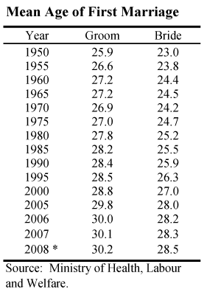
日本の男の人と女の人は 何さいぐらいででけっこんしますか。
http://www.stat.go.jp/english/data/handbook/c02cont.htm

Slide 6
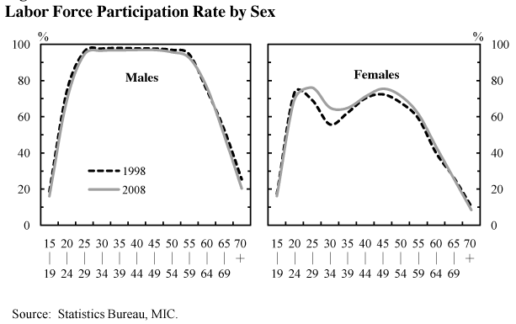
男の人も 女の人も しごとを しますか。
http://www.stat.go.jp/english/data/handbook/c02cont.htm

Slide 7
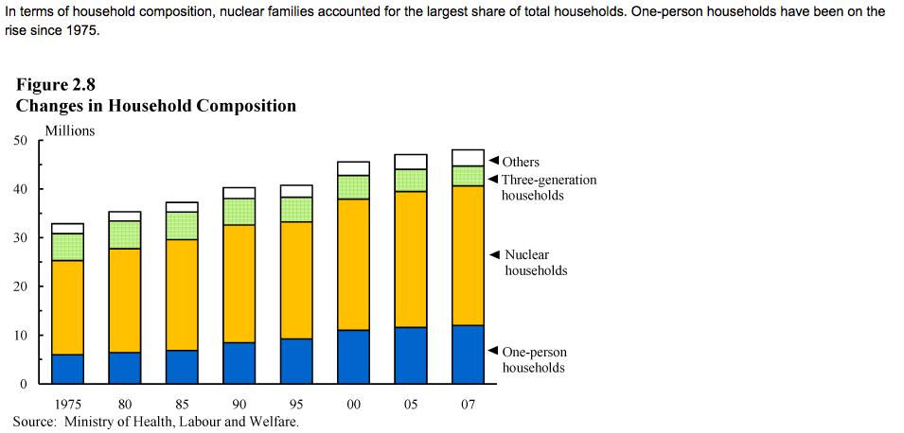
１９７５年と１９９７年、 どちらの方が大きい家族ですか。
http://www.stat.go.jp/english/data/handbook/c02cont.htm

Slide 8
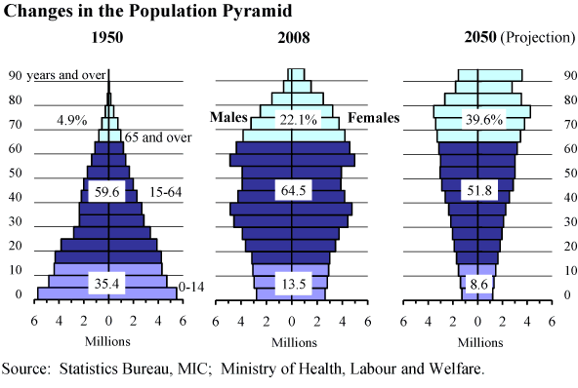
１９５０年と２００８年、 どちらの方が子どもがたくさんいますか。
http://www.stat.go.jp/english/data/handbook/c02cont.htm

Slide 9
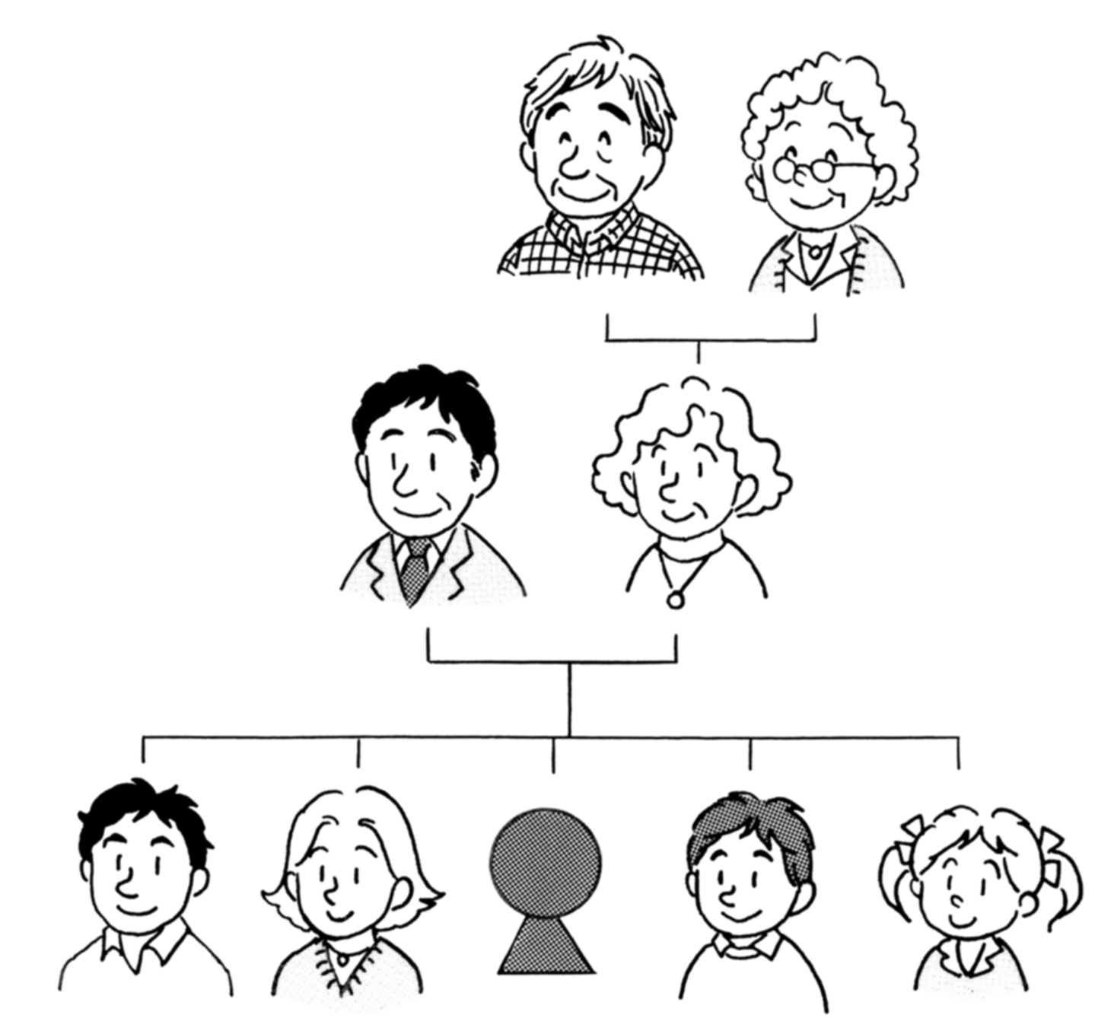
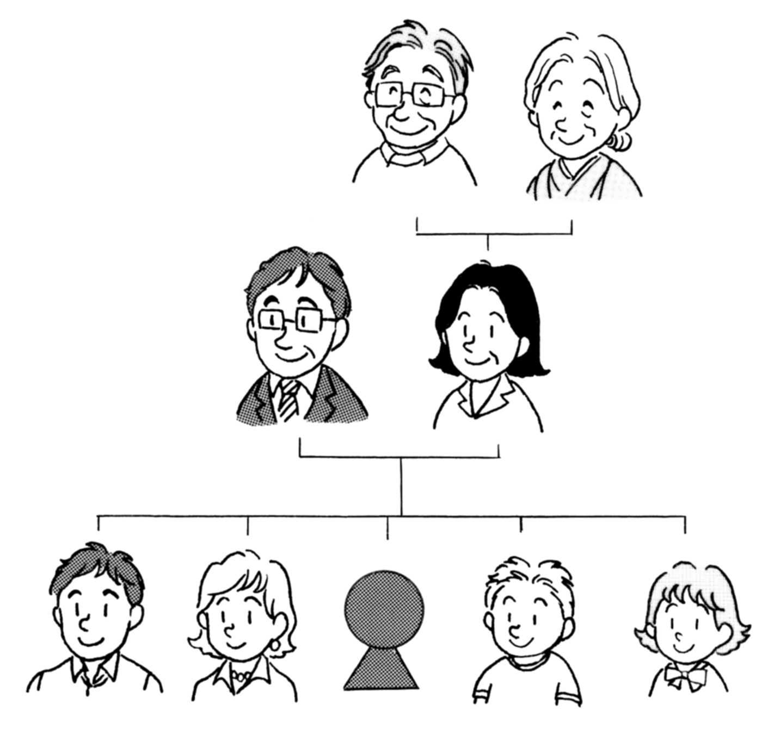
ウチとソト insiders and outsiders
in-group
out-group
私の家族
田中さんの家族

Slide 10
ウチとソト insiders and outsiders
おじいさん、おばあさん、お父さん、お母さん、お兄さん、お姉さん and similar terms are used to address senior members.
Senior members tend to refer to themselves using their kinship terms when talking to a younger member of the family.
First names are used only to address younger member.

Slide 11
聞き上手話し上手

Slide 12
P167 聞き上手話上手

Slide 13
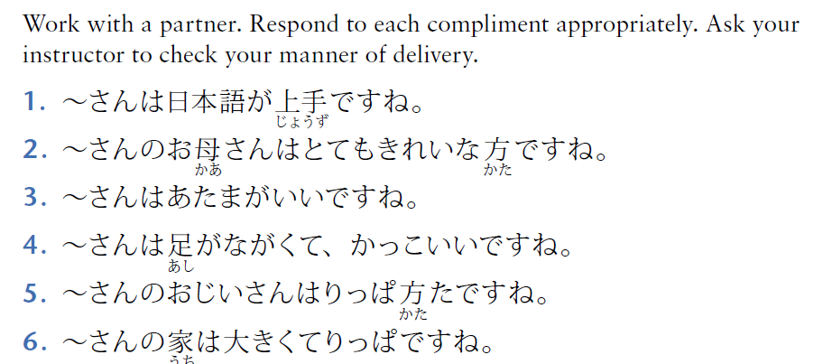
P167 聞き上手話上手

Slide 14
ダイアローグ

Slide 15
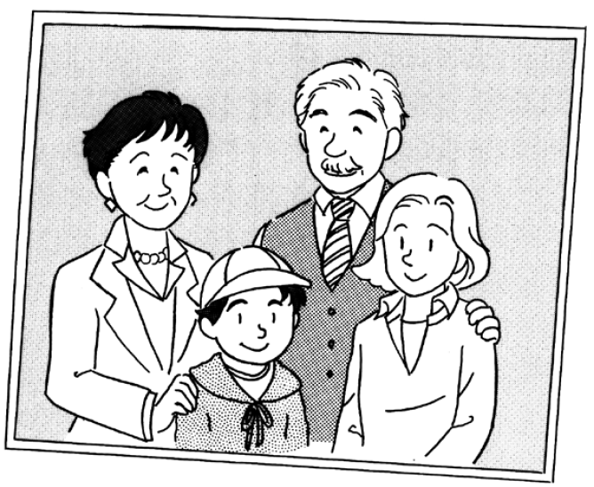
P146 ダイアローグ
「私の家族は５人家族です。」

Slide 16
P146 ダイアローグ
きいてください。

Slide 17
P146 ダイアローグの後で
Circle はい if the statement is true, or いいえ if it is false.
はい いいえ お父さんも お母さんも ４９さいです。
はい いいえ お父さんは えいごの 先生です。
はい いいえ 弟さんは 小学四年生です。
はい いいえ 上田さんの妹さんの方が 上田さんより
せが ひくいです。

Slide 18
P146 ダイアローグ

Slide 19
P146 ダイアローグ （じまく）

Slide 20
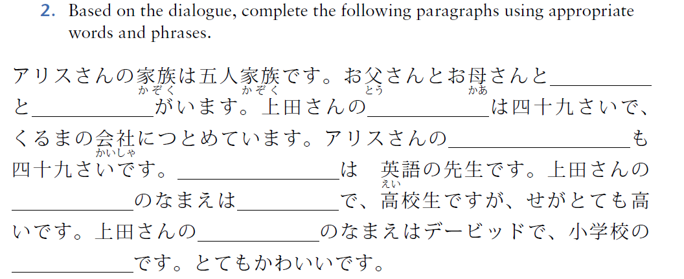
P147 ダイアローグの後で
妹さん
弟さん
お父さん
お母さん
お母さん
妹さん
パム
弟さん
三年生

Slide 21
読むれんしゅう

Slide 22
P171 読むれんしゅう

Slide 23
P171 読むれんしゅう
b146-147

Slide 24
P171 読むれんしゅう
b146-147.

Slide 25
P171 読むれんしゅう

Slide 26
P172 読むれんしゅう

Slide 27
聞くれんしゅう

Slide 28
P165 きくれんしゅう

Slide 29
P165 きくれんしゅう

Slide 30
P166 きくれんしゅう
母
姉
私
弟

Slide 31
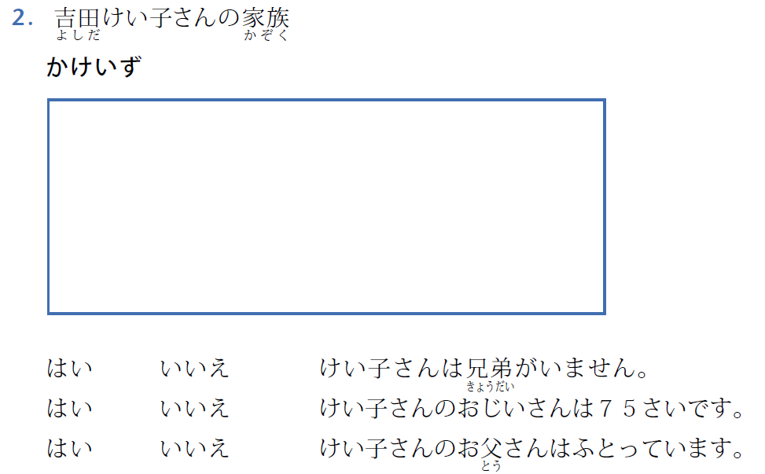
P166 きくれんしゅう
おじいさん
おばあさん
おとうさん
おかあさん
けい子さん

